Slide 1
STEP 01
📦 环境准备与代码部署
① 下载代码
② 下载模型权重
GitHub 仓库下载 ZIP 解压
建议路径：D:\Robot-imitation-learning
⚠ 路径避免中文
ModelScope 下载权重文件
放入 checkpoints/ 目录
缺失会报 "Failed to load"
③ 硬件要求
④ 管理软件
Windows 10/11 + NVIDIA GPU
Cuda 11.3+
or Linux
Anaconda / Miniconda 二选一
✅ 无需安装 Visual Studio
✅ 无需安装 CUDA Toolkit

Slide 2
STEP 02
🔧 创建环境 & 安装 PyTorch
⚠️ 关键：降级 numpy
# 在 Anaconda Prompt 中执行
conda create -n wham_gmr python=3.10 -y
conda activate wham_gmr
# 安装 PyTorch 1.11 (CUDA 11.3)
conda install pytorch==1.11.0 torchvision==0.12.0
torchaudio==0.11.0 cudatoolkit=11.3 -c pytorch -y
# 验证 GPU 可用
python -c "import torch; print(torch.cuda.is_available())"
→ 期望输出: True
conda 默认装 numpy 2.x
但 torch 1.11 与之api不兼容
运行时会崩溃！
pip install numpy==1.22.3
💡 跳过模块说明
pytorch3d：仅 3D 可视化窗口
DPVO：仅全局 SLAM
不装不影响核心输出！

Slide 3
STEP 03
📋 安装 mmcv & WHAM 依赖
1. 固定 setuptools
2. 安装 mmcv 1.5.0
3. 安装 WHAM 依赖
4. 安装 ViTPose
pip install setuptools==59.5.0
pip install https://download.openmmlab.com/...
/mmcv_full-1.5.0-cp310-cp310-win_amd64.whl
pip install -r requirements.txt
pip install --no-build-isolation chumpy==0.70 json-tricks
pip install -v -e third-party/ViTPose

Slide 4
STEP 04
⚙️ GMR 安装与 setup.py 修正
⚠️ 修改 setup.py（两处必改）
① 修复编码（避免 GBK 错误）
open("README.md", encoding="utf-8").read()
② 去掉 proxqp 依赖（无 VS 编译必失败）
"qpsolvers" ← 去掉 [proxqp]
✅ 核心链路安装完成!

Slide 5
STEP 05
✅ 环境验证
# 逐条执行，每条都应正常输出
python -c "import numpy; assert numpy.__version__=='1.22.3'; print('numpy OK')"
python -c "import torch; print('CUDA:', torch.cuda.is_available())"
python -c "import smplx; print('SMPL-X OK')"
python -c "import cv2; print('OpenCV:', cv2.__version__)"
python -c "import mujoco; print('MuJoCo OK')"
python -c "import mink; print('mink IK OK')"
python -c "from general_motion_retargeting import GeneralMotionRetargeting; print('GMR OK')"
💡 xrobotoolkit_sdk not found 是无害警告，可忽略
验证标准
都输出ok!
常见问题速查
numpy 2.x → 强制降级
mmcv 1.7.1 → 重装 1.5.0
proxsuite 编译失败 → 用 daqp

Slide 6
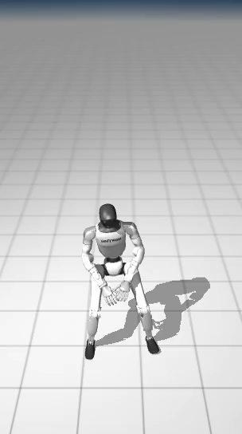
STEP 06
🚀 首次运行：默认机器人 unitree_g1
@echo off
call D:\anaconda\Scripts\activate.bat wham_gmr
set OUTPUT_ROOT=output/test_run
set ROBOT=unitree_g1
set RECORD_GMRVIDEO=1
set VIDEO=examples/dataset_video.mp4
powershell -ExecutionPolicy Bypass -File run.ps1
预期输出文件
output/test_run/
├── pkl/my_motion.pkl
├── csv/live_motion.csv
└── video/live_stream_robot.mp4

Slide 7
STEP 07
🔗 灵龙 2.0：URDF → MJCF 转换
为什么不能直接用官方 URDF？
手工修正 MJCF
没有浮动基座 → nq=30，GMR 需要 nq=37
yaw 关节缺 axis → MuJoCo 解析崩溃
meshdir 指令 → meshes/meshes/ 双前缀
① 补浮动基座
<freejoint name="base_free"/>
nq: 30 → 37
② 补 6 个 yaw 轴
waist_yaw, head_yaw, shoulder_yaw×2, wrist_yaw×2
axis="0 0 1"
③ 创建 scene.xml
复制 openloong 模板，改 include 文件名
import mujoco, os
# 1. 去掉 meshdir 避免双前缀
urdf_text = urdf_text.replace('meshdir="meshes/"', '')
# 2. MuJoCo 解析并保存
model = mujoco.MjModel.from_xml_path(tmp_path)
mujoco.mj_saveLastXML(out_path, model)
# 期望: nq=30, nu=30

Slide 8
STEP 08
📝 GMR 系统注册 & IK 映射配置
系统注册
# params.py 四处注册
ROBOT_XML_DICT["linglong2"] = "assets/LingLong2.0/scene.xml"
IK_CONFIG_DICT["smplx"]["linglong2"] = "smplx_to_linglong2.json"
ROBOT_BASE_DICT["linglong2"] = "base_link"
VIEWER_CAM_DISTANCE_DICT["linglong2"] = 3.0
# 预留脚陷地配置
GROUND_CLEARANCE_DICT = {"linglong2": 0.075}
smplx_to_linglong2.json 配置
部位 | table1 pos/rot | table2 pos/rot
根 pelvis | 100 / 10 | 100 / 5
腿 | 位置主导 | 位置主导
手臂 | 0 / 10 | 10 / 5

Slide 9
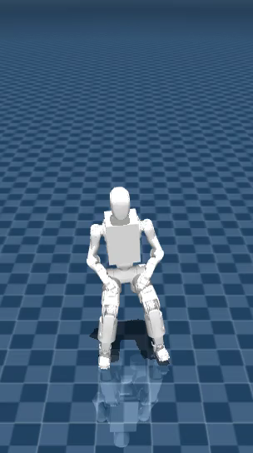
STEP 09
灵龙 2.0 完整链路运行
建立相关脚本
@echo off
call D:\anaconda\Scripts\activate.bat wham_gmr
set OUTPUT_ROOT=output/linglong2_run
set ROBOT=linglong2
set RECORD_GMRVIDEO=1
:: 灵龙专用优化
set GMR_MAX_ITER=20
set GMR_WORKER_QUEUE_SIZE=64
powershell -ExecutionPolicy Bypass -File run.ps1

Slide 10
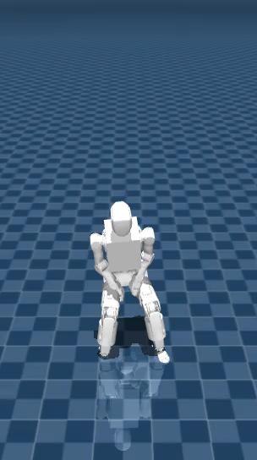
常见问题
1. 机械人脚底陷入地面
贴地逻辑使用 ankle body 原点最低 z
但灵龙脚底 mesh 比 ankle 低约 7cm
把 ankle 贴到 z=0 后，脚底实际在 z≈-0.07
把最低 body 帧抬到 z=+0.075 而非 z=0
脚底刚好落到 z≈0

Slide 11
提问环节

